Slide 1
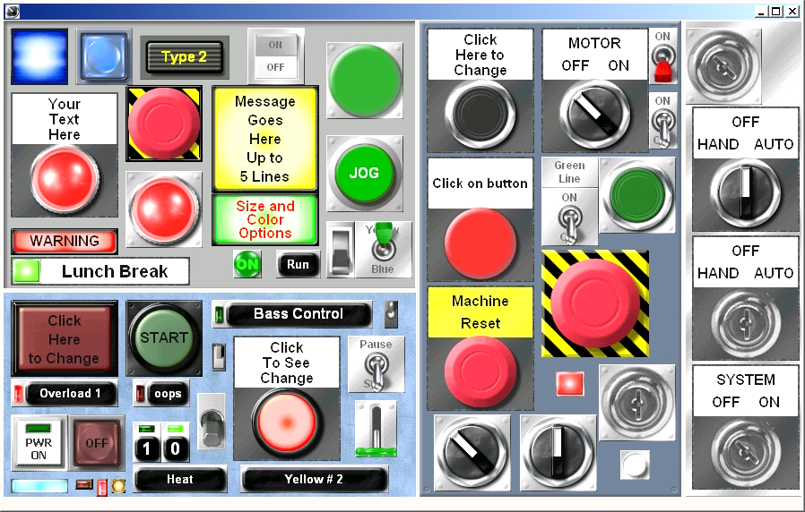

Côntrole&commande Plateforme Supratech
Frédéric Chatelet
service Cryogénie pour la Plateforme supratech

Slide 2
Cadre du C&C
Contexte
Technologies utilisées
Exemples de réalisations

Slide 3
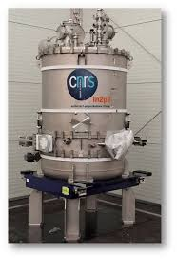
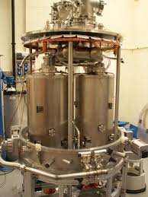
Contexte
Pole accélérateur:
Etude, conception et fabrication de cavités accélératrices supraconductrices
et de son cryomodule associé. (Bureau étude pole ingénierie , service cryogénie )
Spiral 2

Slide 4
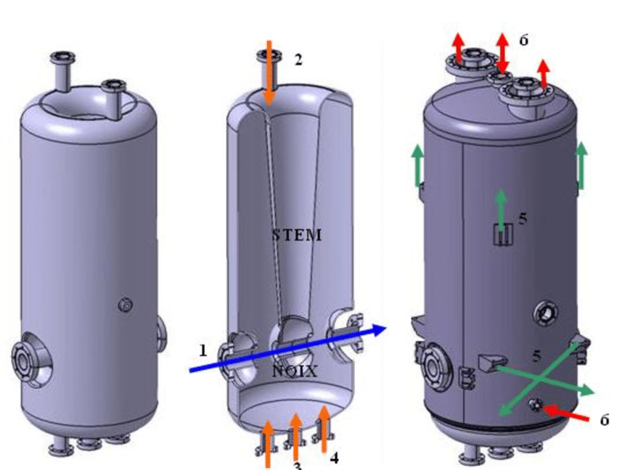
Rôle de Supratech pour le pole accélérateur
Préparation de cavités supraconductrices:
Chimie de traitement de surface
Traitement thermique dans four sous vide à 600°C
Assemblage / préparation cavités en salle blanche
Validation de cavités supraconductrices
Test performances individuelles en cryostat ( T de 4K ou 2K )
Validation de performances en cryomodules
Infra de supratech
exploitées par le
Service cryogénie
Production d’hélium liquide pour les expériences

Slide 5
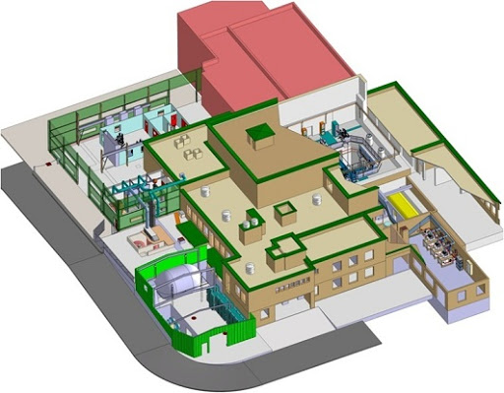
Supratech bâtiment 106
Zone montage/assemblage
Salle blanche
Zone tests cryogéniques
Four
traitement thermique
Salle bancs de pompage
Chimie
Récupération Hélium

Slide 6
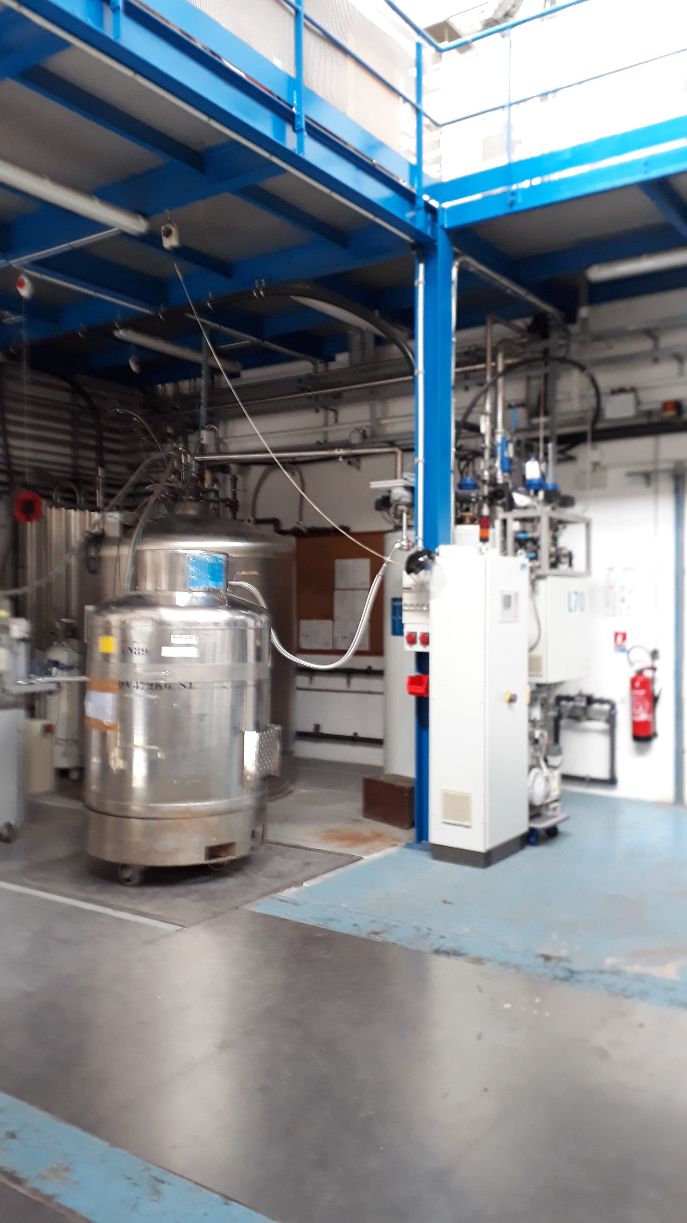
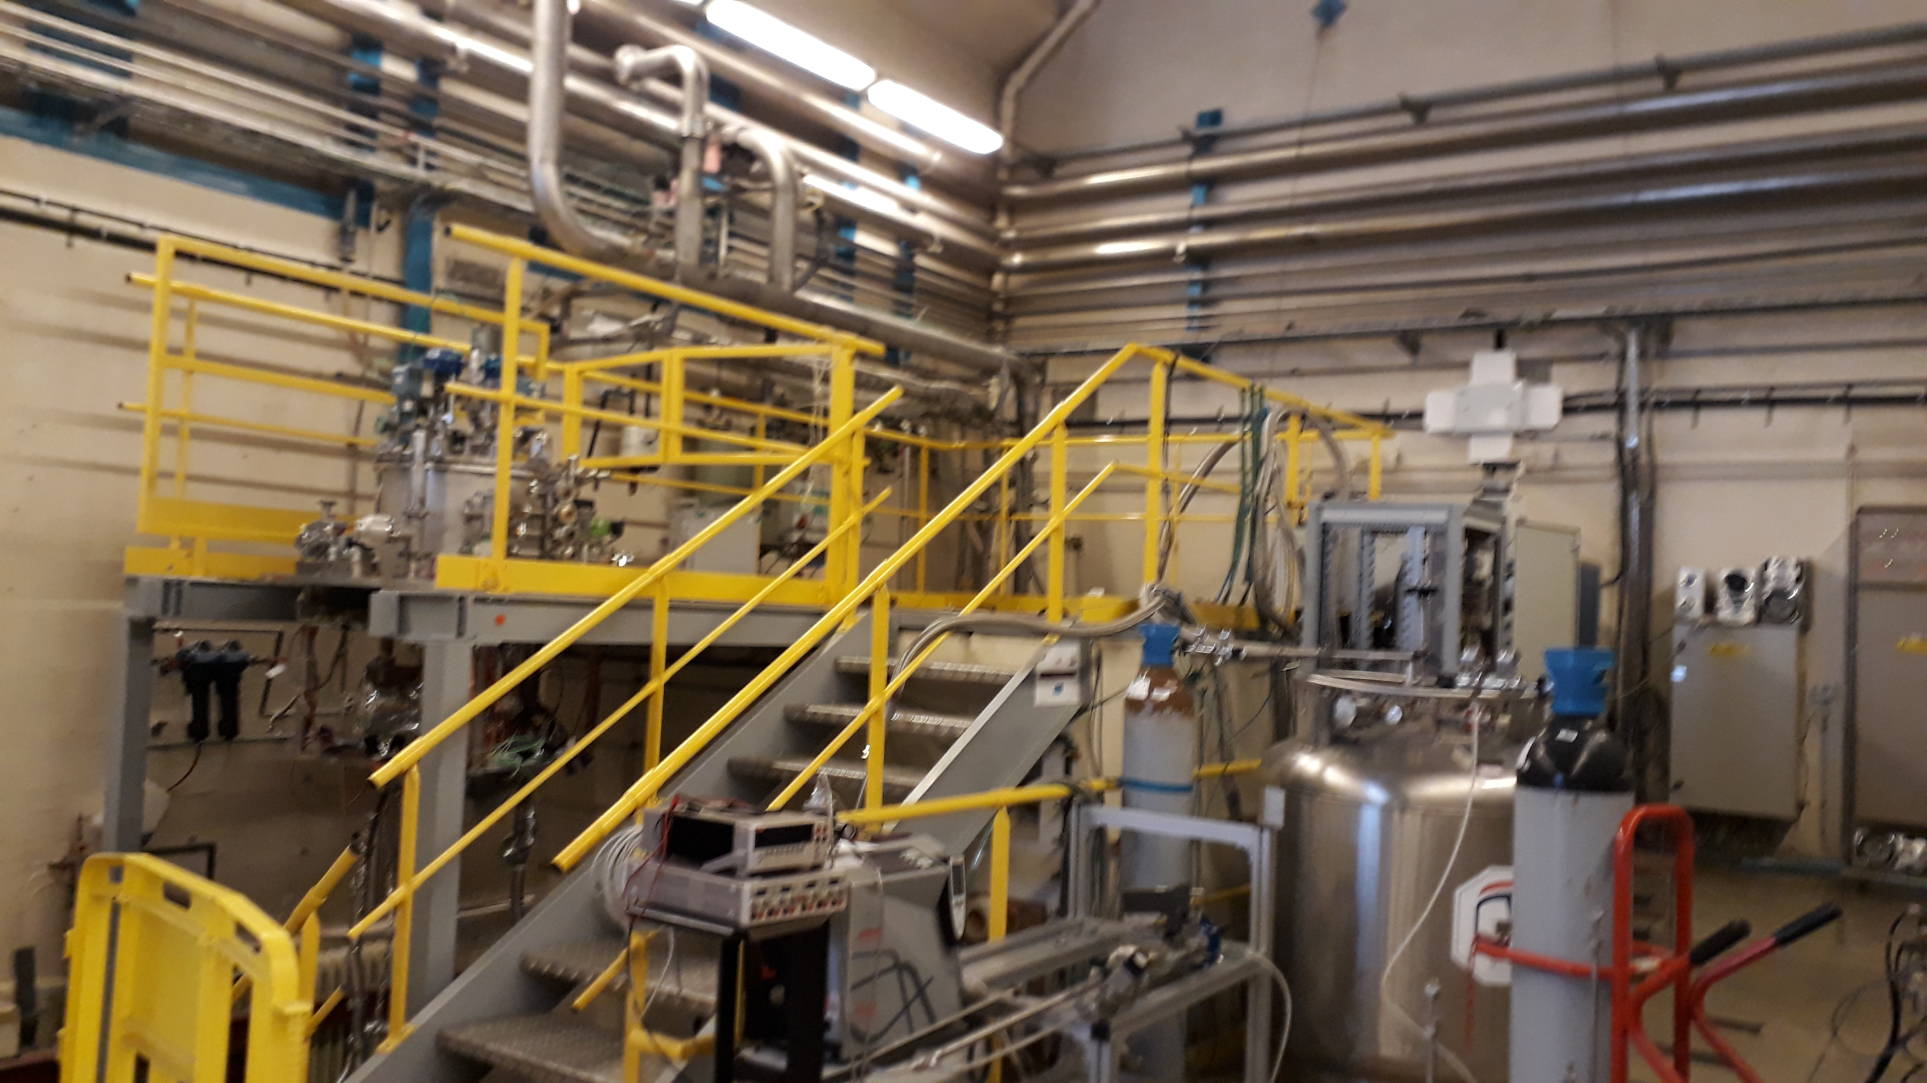
Supratech bâtiment 103
Hall de test de cavités
Usine de liquéfaction hélium

Slide 7
Automatisme
Radio Protection 2
Gestion des accès ( rondiers )
Sécurité radiologique ( 4 sondes )
Autorisation radio-fréquence
Gestion expériences 6
Parc 15 automates
Pilotage des cryostats de test cavité
Pilotage des cryostats de R&D
Cryomodules et boites à vannes
Station calibration de thermomètres cryogéniques
Gestion infrastructures 7
Salle blanche / chimie
Four
Liquéfacteur Hélium
Gestion récupération Hélium
Gestion utilitaires cryo ( banc de pompage et site )
70% réalisés en interne , tendance vers l’externalisation

Slide 8
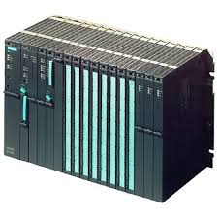
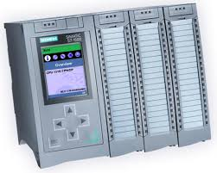
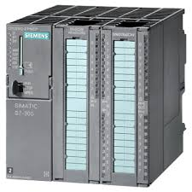
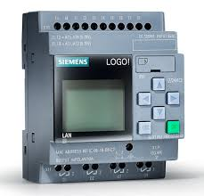
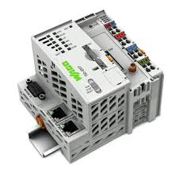
Automatisme
95% Siemens
S7-300
S7-400
S7-1500/1200
LOGO
C&C réalisé par un sous traitant
Actuellement demande au sous traitant de
passer par siemens
Parc important de carte ou de CPU disponible
en cas de panne , homogénéité du parc.
WAGO

Slide 9
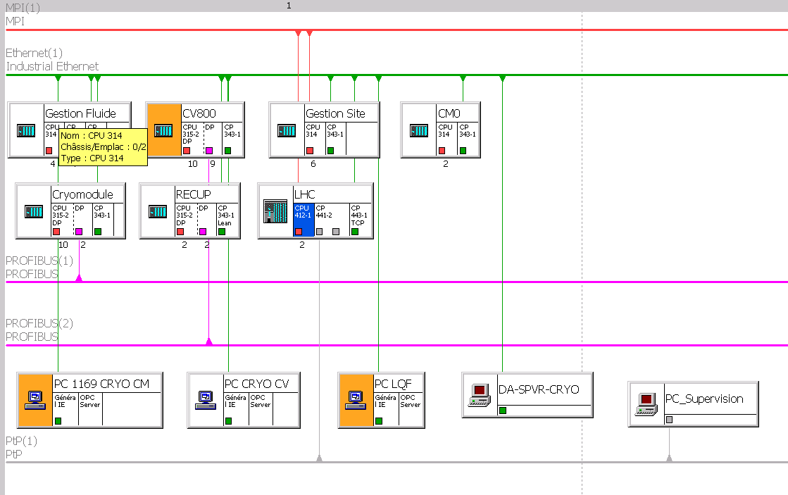
Réseau automate
Bâtiment 103
- Création d’un réseau local ethernet
- Profibus ( périphériques )
- Communication point à point en liaison série
- Communication avec l’instrumentation

Slide 10
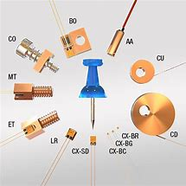
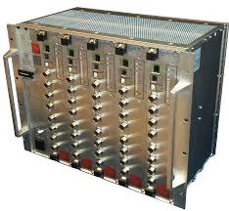
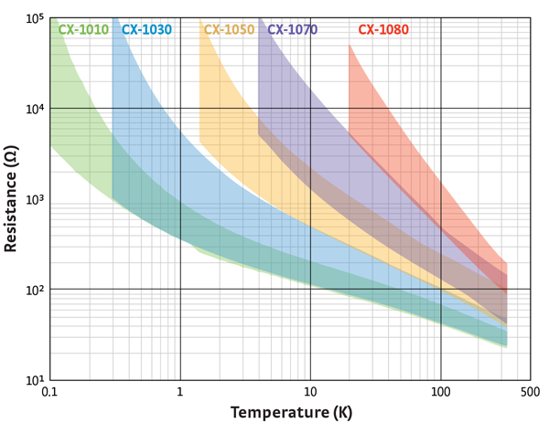
Ce que nous avons besoin de contrôler:
Températures ( RTD, thermocouples, pt100)
RTD non mesurées par l’automate mais par un conditionneur externe.
Mesure de résistance en mode 4 fils sur carte automate
Traitement de la mesure pour conversion en température
Conditionneur en liaison profibus/ethernet
CABTR ( développement CEA )
Mesure de résistance à faible courant

Slide 11
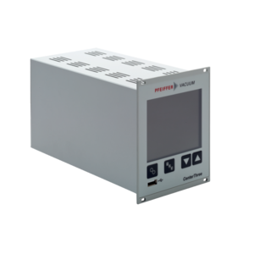
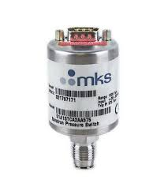
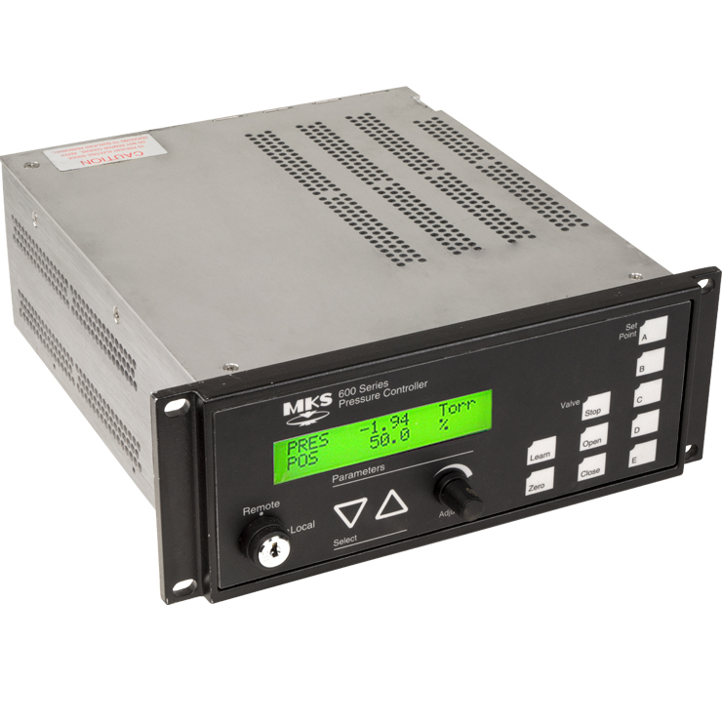
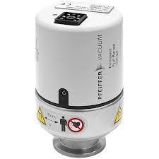
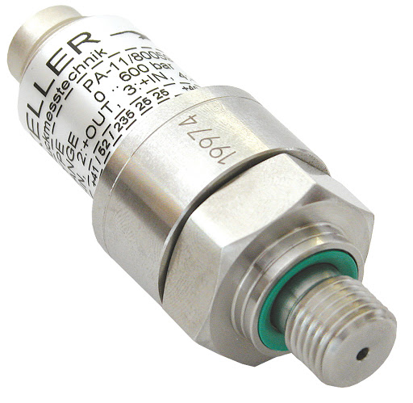
Ce que nous avons besoin de contrôler:
Pressions
Mesures de vide (isolement, cavité ), de la Pa à 10e-8 mbar
Mesures Pression hélium/air/GN2 de 10 Bar à 30 mbar
Mesure sur coffret déporté avec retour en 4/20 mA ou 0/10V sur entrée automate
Ou capteur de pression industriel alimenté et mesuré par automate.
Jauge pirani/penning
Pa/10e-9
Keller 0/10 bar
Capteur pression
Capacitif. 0/2 bar
Pour régulation pression

Slide 12
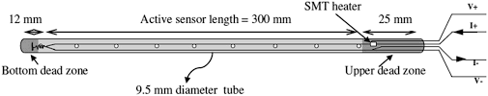
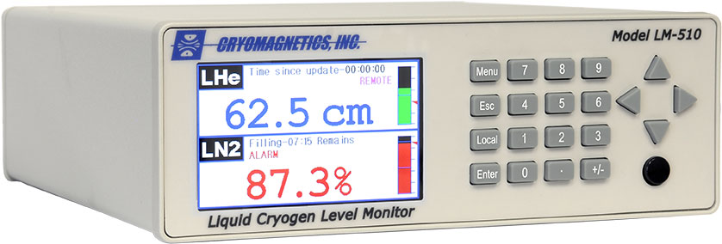
Ce que nous avons besoin de contrôler:
Niveau de liquide cryogénique
Mesure d’une sonde de niveau hélium, boitier déporté avec retour information automate en 4/20 mA.
(principe: mesure de la résistance non immergée dans le liquide le reste étant à résistance nulle en état supra )
Position d’état de vannes TOR ou analogiques
Compteur d’impulsion sur carte automate pour
La mesure de compteur volumétrique

Slide 13
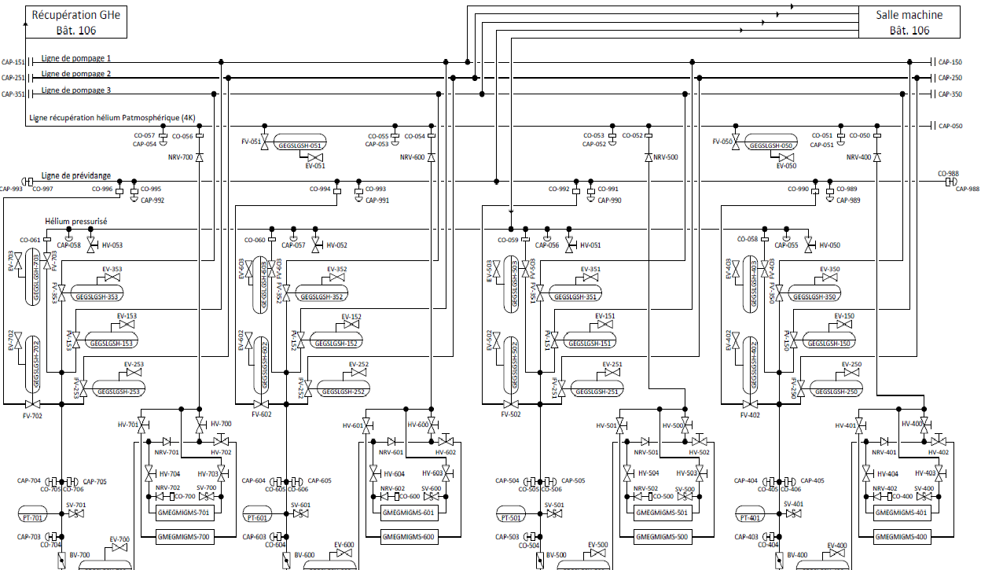
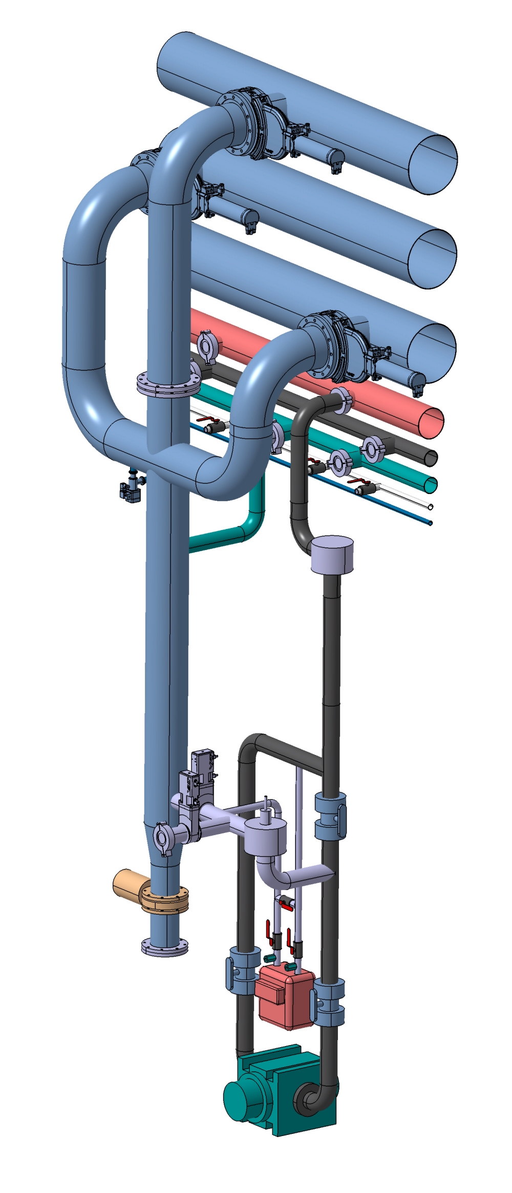
Ce que nous avons besoin de commander
Diagramme hall manip 106 sites expérimentaux

Slide 14
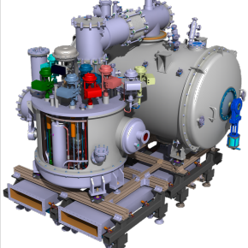
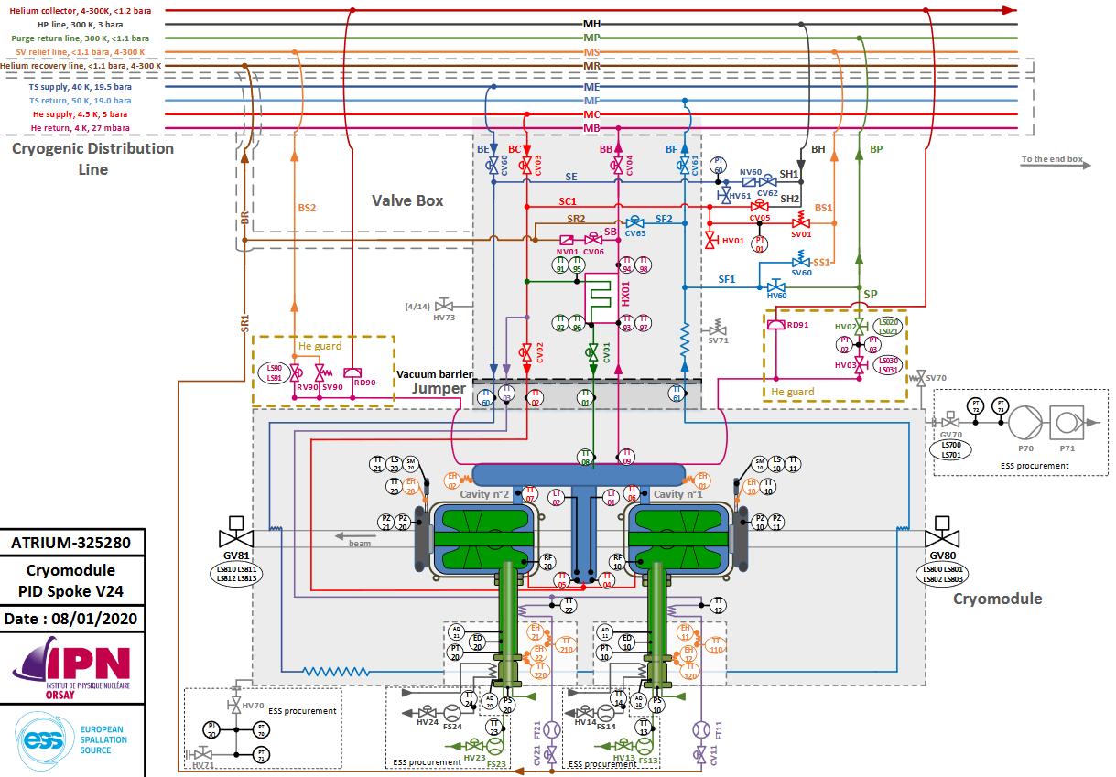
Ce que nous avons besoin de commander
Cryomodule et boîte à vanne associée projet ESS

Slide 15
Ce que nous avons besoin de commander
Vannes TOR gestion passage des fluides.
Vannes analogique pour régulation de niveau
Relais pour commande d’actionneur
Communication entre automates pour gestion infrastructure
Pilotage à distance d’expériences ( pratique en période de covid…)

Slide 16


Supervision
Différentes méthodes de supervision utilisées :
Méthode directe
Données paramétrées directement dans TIA Portal siemens
Graphe peu exploitable
Archivage au nombre de données
Prix
DATA block (DB)
Méthode indirecte
Liaisons à faire ‘à la main’ via le protocole Datasocket de labview
Serveur OPC à configurer
Lenteur à la connexion
Permet d’utiliser labview si d’autres instruments sont utilisés
Souplesse de labview pour les graphes et l’archivage
OPC serveur
DATA Socket
Méthode directe
Lecture octet par octet recombinaison dans labview
Permet d’utiliser labview si d’autres instruments sont utilisés
Souplesse de labview pour les graphes et l’archivage

Slide 17
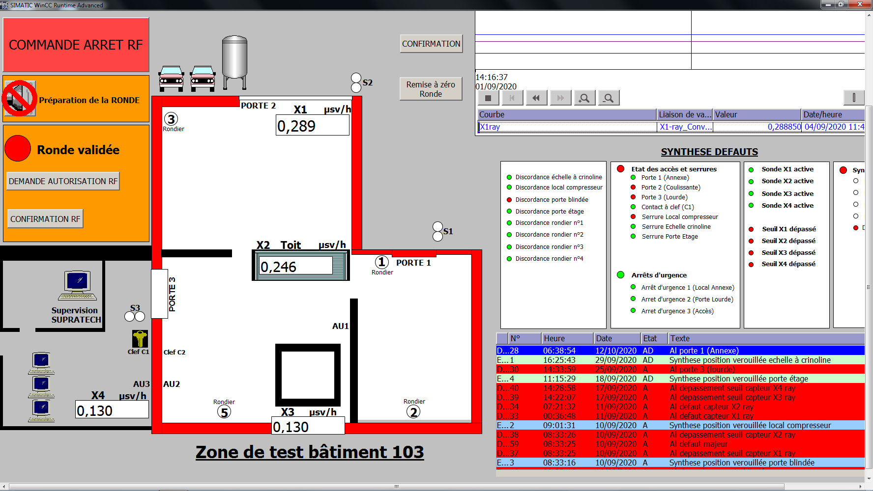
Supervision
Supervision WinCC

Slide 18
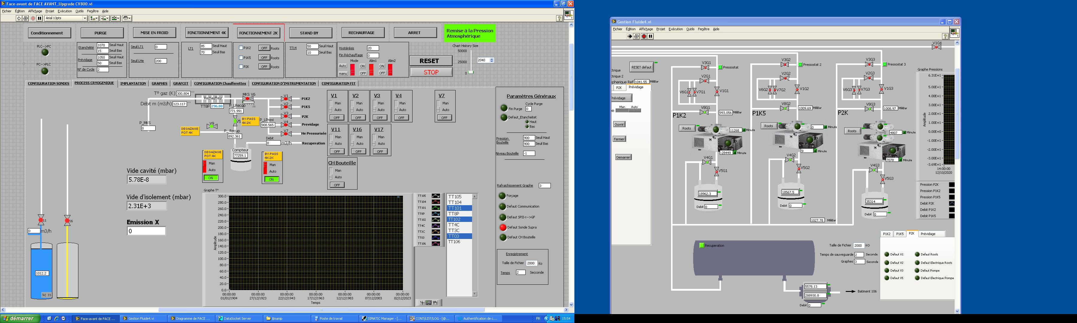
Supervision

Slide 19
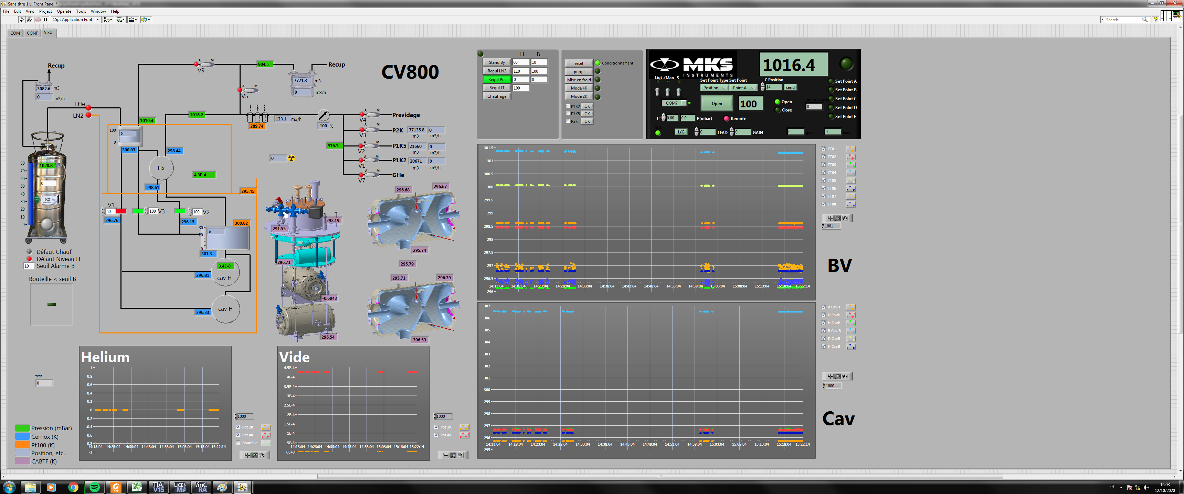
Supervision

Slide 20
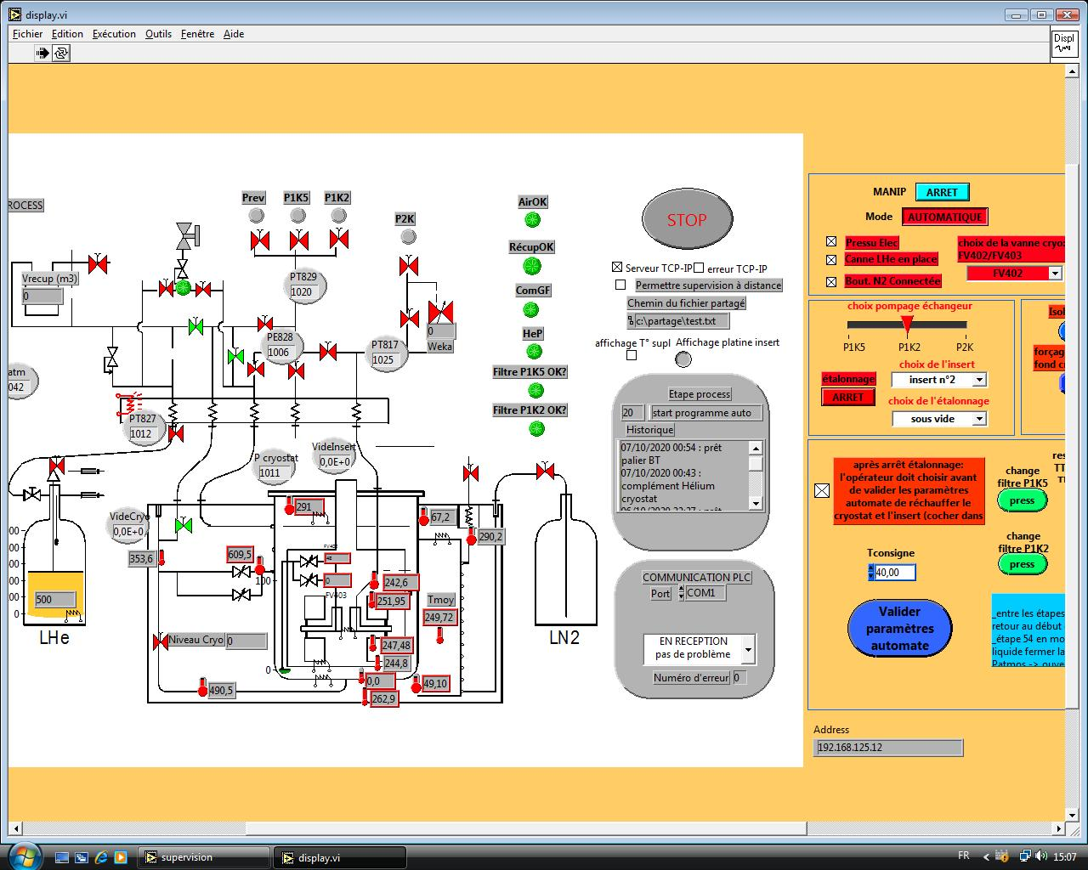

Slide 21
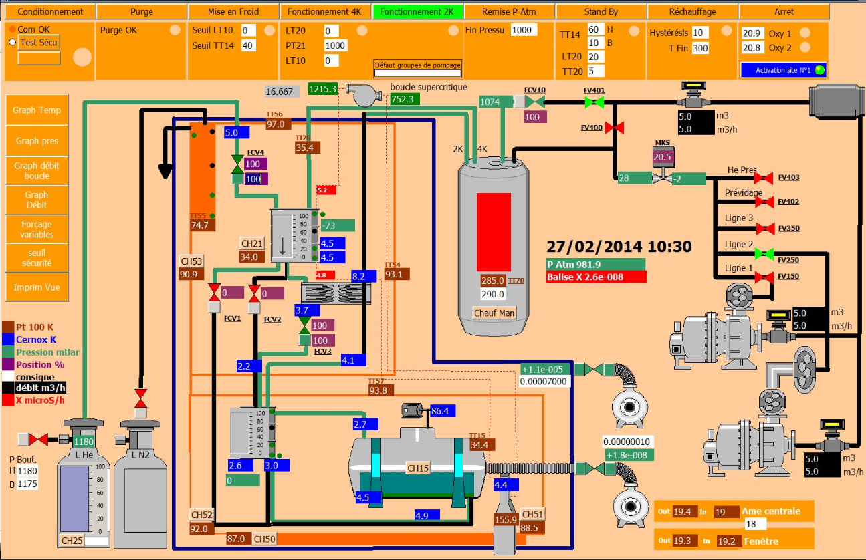

Slide 22
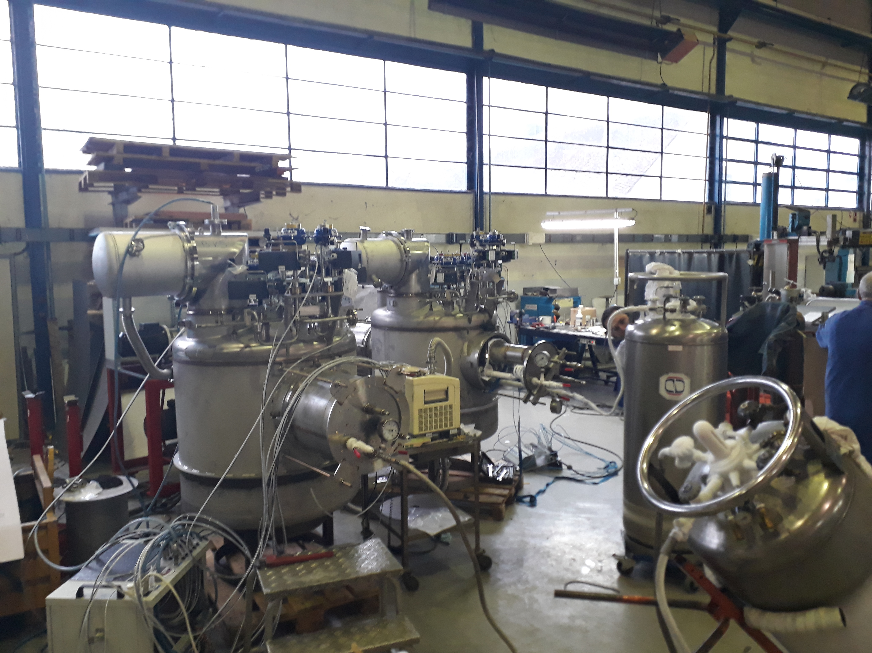

Slide 23
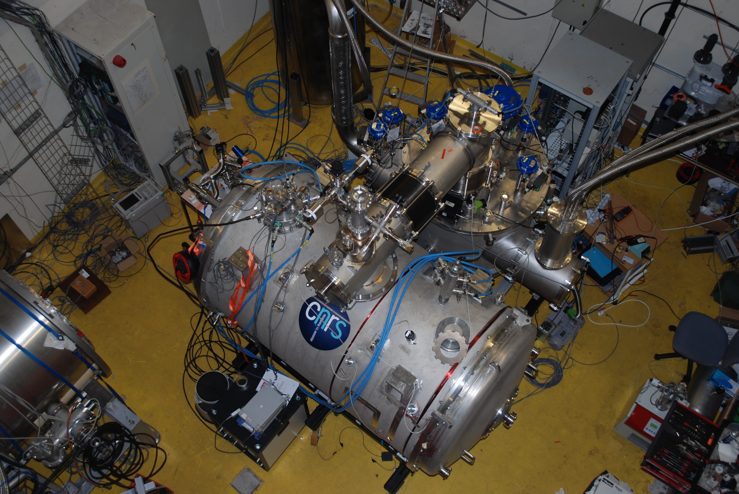

Slide 24
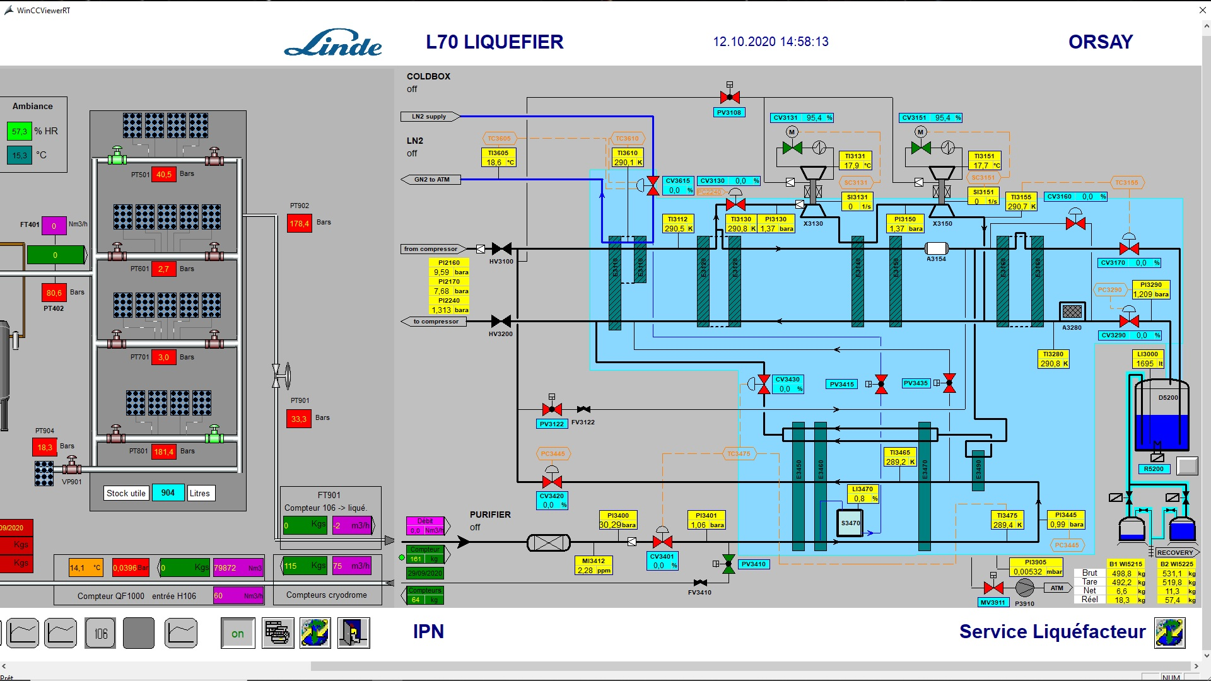

Slide 25
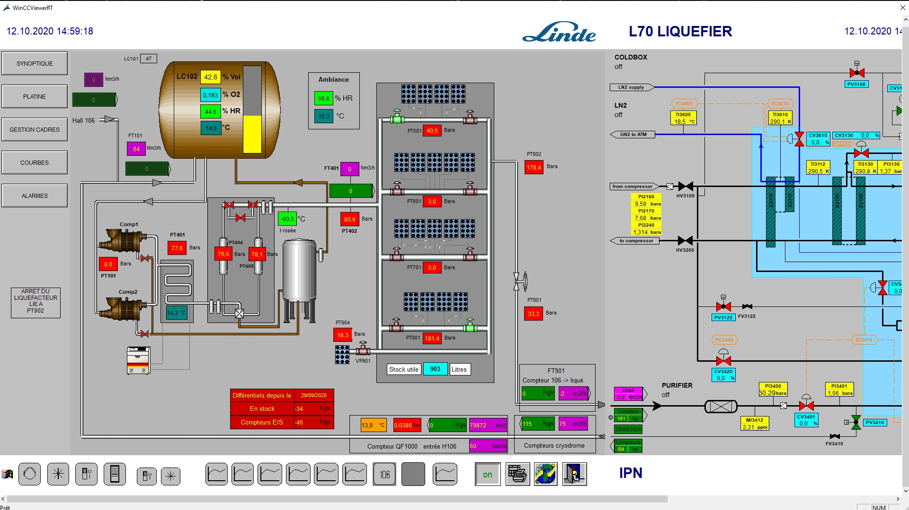

Slide 26
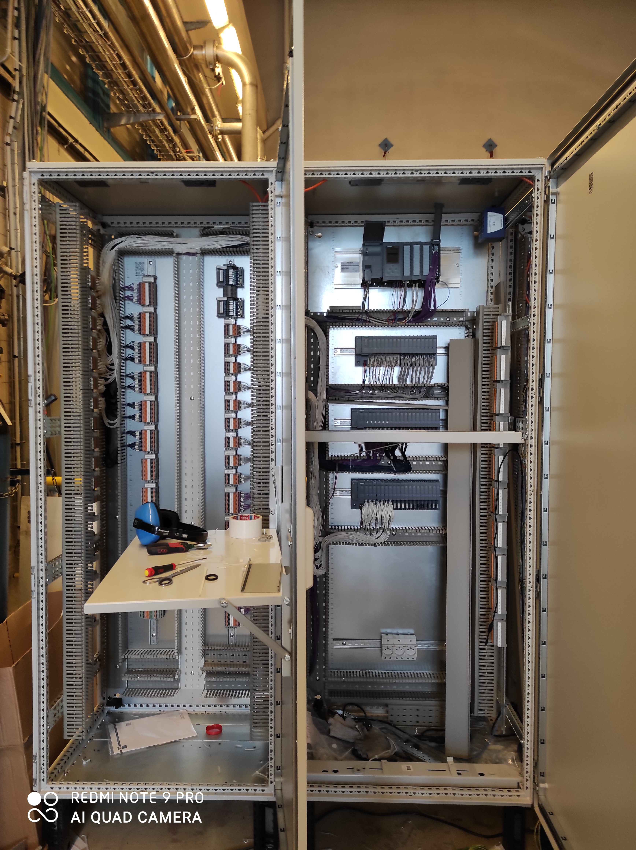

Slide 27
Merci de votre attention

